Slide 1


مقرر الجرائم السيبرانية
د. أسماء رويعي
المشرفة علي قسم ماجستير القانون الرقمي
LAW616
المحاضرة الثامنة
نطاق تطبيق الجرائم السيبرانية

Slide 2

مقدمة عامة
ربط المحاضرة السابقة
بالمحاضرة الحالية

Slide 3

تمهيد وتقسيم :

Slide 4
ويرجع السبب في صعوبة تحديد مكان ارتكاب الجريمة السيبرانية إلى أنها تقع في بيئة افتراضية إذ أن الإنترنت ليس له حدود جغرافية.

Slide 5
المحورة الثاني
تطبيق القانون السيبراني من حيث الزمان
محاور المحاضرة
المحور الأول
تطبيق القانون السيبراني من حيث المكان

Slide 6
عناصر المحاضرة
المحور الأول: نطاق تطبيق الجرائم السيبرانية من حيث المكان:
  المبادئ التي تحدد السريان المكاني للجريمة السيبرانية:
أولا : مبدأ الإقليمية :
المفهوم التقليدي لمبدأ الإقليمية:
المفهوم الموسع لمبدأ الإقليمية في نطاق الجريمة السيبرانية:
موقف التشريعات العربية من تحديد مكان ارتكاب الجريمة السيبرانية:
السوابق القضائية في تحديد مكان ارتكاب الجريمة السيبرانية في القضاء الأجنبي:

Slide 7
المحور الأول: نطاق تطبيق الجرائم السيبرانية من حيث المكان:
- المبادئ التي تحدد السريان المكاني للجريمة السيبرانية:
ثانياً: مبدأ الشخصية:
ثالثا : مبدأ العينية:
رابعاً: مبدأ العالمية:

Slide 8
المحور الثاني: نطاق تطبيق الجرائم السيبرانية من حيث الزمان:
أولاً: تحديد النطاق الزمني للنص الجنائي:
ثانياً: إشكالية سريان القانون من حيث الزمان في الجرائم السيبرانية:

Slide 9

المحور الأول
نطاق تطبيق الجرائم السيبرانية من حيث المكان

Slide 10

  المبادئ التي تحدد السريان المكاني للجريمة السيبرانية:
أولا : مبدأ الإقليمية :
ثانياً: مبدأ الشخصية:
ثالثا : مبدأ العينية:
رابعاً: مبدأ العالمية:

Slide 11
  المبادئ التي تحدد السريان المكاني للجريمة السيبرانية:
أولا : مبدأ الإقليمية :
المفهوم التقليدي لمبدأ الإقليمية:
المفهوم الموسع لمبدأ الإقليمية في نطاق الجريمة السيبرانية:
موقف التشريعات العربية من تحديد مكان ارتكاب الجريمة السيبرانية:
السوابق القضائية في تحديد مكان ارتكاب الجريمة السيبرانية في القضاء الأجنبي:

Slide 12
  المبادئ التي تحدد السريان المكاني للجريمة السيبرانية:
أولا : مبدأ الإقليمية :
أ. المفهوم التقليدي لمبدأ الإقليمية:

Slide 13
وقد يترتب على إعمال السريان المكاني للقانون الجنائي وفقاً لأحد المبادئ الأربعة سالفة البيان ظهور بعض الصعوبات التي قد تفضي تارة إلى إثارة تنازع إيجابي في الاختصاص بين دولتين أو أكثر، وتارة أخرى يقوم تنازع سلبي ، وفيما يتعلق بالتنازع السلبي في الاختصاص، والذي يخرج معه اختصاص أي من الدول بملاحقة مرتكب الجاني، فهو أمر نادر الحدوث.

Slide 14
ومما لا شك فيه أن استخدام القواعد القانونية التقليدية لتحديد مكان ارتكاب الجريمة دون أن يؤخذ في الاعتبار خصوصية الجرائم السيبرانية، وكونها في الغالب تتم على الصعيد عبر الوطني، فإن ذلك لن يؤدي إلى عدم الاتساق فحسب بل أيضاً إلى انعدام الأساس القانوني الذي بناء عليه تم تحديد الدولة صاحبة الاختصاص القضائي، في حين ينبغي أن يحترم القانون الجنائي مبدأ الشرعية.

Slide 15
  المبادئ التي تحدد السريان المكاني للجريمة السيبرانية:
أولا : مبدأ الإقليمية :
ب. المفهوم الموسع لمبدأ الإقليمية في نطاق الجريمة السيبرانية:

Slide 16
  وفقاً للمفهوم الموسع لمبدأ الإقليمية فإننا يجب أن نميز بين ماهية الإقليمية الذاتية والموضوعية، ويقصد بالإقليمية الذاتية حق الدولة في محاكمة الجرائم المرتكبة بالكامل - أو الشروع فيها - داخل إقليمها، ويقصد بالإقليمية الموضوعية حق الدولة في المحاكمة على الجرائم التي بدأت داخل إقليم دولة أخرى ولكن أثارها ونتائجها تمت داخل أراضيها .

Slide 17
ووفقاً لمفهوم الإقليمية الموضوعية الذي يعترف بإمكانية وجود الجريمة في أكثر مكان واحد، فإن مكان وقوع الجريمة السيبرانية يمكن أن يكون المكان الذي وقعت فيه الجريمة نفسها بالكامل، وقد يكون المكان الذي يوجد به عنصر من العناصر الأساسية للركن المادي للجريمة، وأيضا المكان الذي وقعت فيه آثار الجريمة.

Slide 18
وفيما يتعلق بالإقليمية الذاتية فإنه بسبب الطابع العالمي لشبكة الإنترنت وتعدد الجهات الفاعلة فيها، قد يكون من الصعب تحديد المكان الذي وقعت فيه الجريمة، ولتحديد الدولة صاحبة الاختصاص القضائي، ينبغي تحديد الإقليم الذي يقع فيه مكان الجريمة السيبرانية على شبكه الإنترنت.

Slide 19

  المبادئ التي تحدد السريان المكاني للجريمة السيبرانية:
أولا : مبدأ الإقليمية :
ج. موقف التشريعات العربية من تحديد مكان ارتكاب الجريمة السيبرانية:

Slide 20
- موقف المشرع المصري من تحديد مكان ارتكاب الجريمة السيبرانية:

Slide 21
- موقف المشرع الإماراتي من تحديد مكان ارتكاب الجريمة السيبرانية:

Slide 22
- موقف المشرع السعودي من تحديد مكان ارتكاب الجريمة السيبرانية:

Slide 23
ثالثا : السوابق القضائية في تحديد مكان ارتكاب الجريمة السيبرانية في القضاء الأجنبي:
القضاء الفرنسي:

Slide 24
ثالثا : السوابق القضائية في تحديد مكان ارتكاب الجريمة السيبرانية في القضاء الأجنبي:
القضاء الأمريكي:

Slide 25
ثالثا : السوابق القضائية في تحديد مكان ارتكاب الجريمة السيبرانية في القضاء الأجنبي:
القضاء الألماني:

Slide 26
ثالثا : السوابق القضائية في تحديد مكان ارتكاب الجريمة السيبرانية في القضاء الأجنبي:
القضاء الألماني:

Slide 27
واستخلاصاً لما سبق يتضح من السوابق القضائية أن هناك حالة من التخبط والارتباك في الأحكام الصادرة من المحاكم الوطنية المختلفة، هل الدولة المختصة هي الدولة التي بها موقع منشئ المحتوي غير القانوني، أم هي دولة المشاهد للمحتوي غير القانوني، ولذلك ننضم مع الرأي القائل بأنه يجب علي المحاكم فهم كيفيه عمل الإنترنت، وأن تعمل علي إعادة صياغة تحليل مفهوم الاختصاص القضائي للجريمة السيبرانية وإنها ترتكب عبر الفضاء السيبراني، وذلك بما يتفق مع الخصائص الفريدة للإنترنت التي تسمح لها بتجاوز الحدود الجغرافية التقليدية.

Slide 28
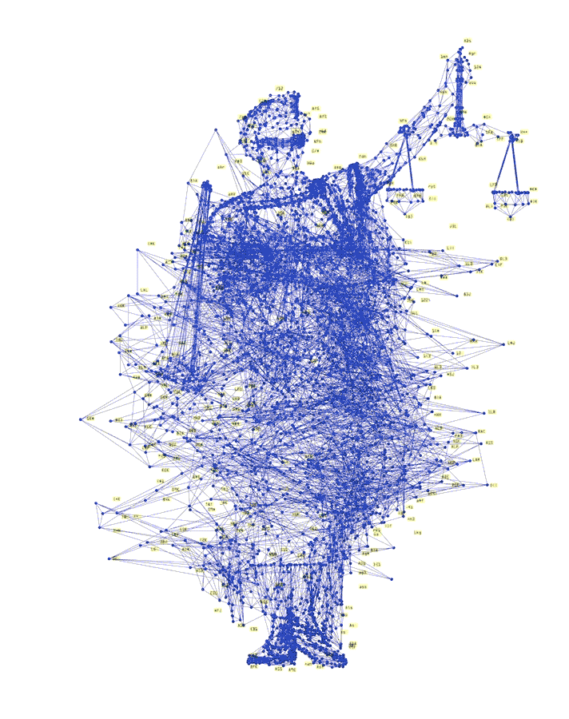
  المبادئ التي تحدد السريان المكاني للجريمة السيبرانية:
ثانيا : مبدأ الشخصية:

Slide 29
  المبادئ التي تحدد السريان المكاني للجريمة السيبرانية:
ثالثا : مبدأ العينية:

Slide 30

  المبادئ التي تحدد السريان المكاني للجريمة السيبرانية:
رابعا: مبدأ العالمية:

Slide 31
يمكننا القول بأن أهمية هذا المبدأ ومدى ملاءمته للجريمة السيبرانية مستمدة من خطورتها من جهة، ومن طبيعتها من جهة أخرى، وكونها سهلة الوقوع من أشخاص يحملون جنسيات مختلفة وتمتد عناصرها المادية وسلوكياتها الإجرامية بين أكثر من دولة، وفي فترات زمنية قصيرة جدا، وهذا المبدأ - أي العالمية - يبقى عاجزا عن معالجة جميع القضايا في هذا الشأن ما لم يكن هناك تعاون دولي جاد وسريع، وكذا وجوب إعداد تشريعات وطنية لتجريم الظاهرة، ومنها إمكانية معاقبة كل من يتم القبض عليه على إقليم الدولة دون مراعاة لجنسيته أو مكان وقوع الفعل الإجرامي.

Slide 32

المحور الثاني
نطاق تطبيق الجرائم السيبرانية من حيث الزمان

Slide 33
أولاً: تحديد النطاق الزمني للنص الجنائي:

Slide 34
ثانياً: إشكالية سريان القانون من حيث الزمان في الجرائم السيبرانية:

Slide 35
وفي هذه الحالة يثور التساؤل هل يطبق القانون الموجود لحظة ارتكاب الفعل أم القانون الموجود عند تحقق النتيجة الإجرامية؟ وفي الواقع فإن الفقه اختلف حول تحديد القانون الواجب التطبيق في هذه الحالة إلي رأيان:

Slide 36
وتعد نظرية السلوك أكثر اتفاقاً من غيرها مع أغراض القاعدة الجنائية باعتبارها أمراً موجهاً إلى الأفراد بالالتزام بسلوك معين أو الامتناع عنه، فإذا كان الفعل مشرعاً وقت ارتكابه فهو يظل كذلك حتى لو تحققت النتيجة المترتبة عليه في تاريخ لاحق لصدور قانون أتي بتجريم جديد للواقعة، فالعبرة بالسلوك الذي يأتيه الفرد في علاقته بالأوامر والنواهي التشريعية وقت ارتكابه، فالأفراد يكيفون سلوكهم الإرادي تبعاً للقواعد الجنائية القائمة وقت ارتكاب السلوك.

Slide 37
وفي هذا الصدد، يذهب جانب من الفقه، فيما يتعلق للجريمة المنظمة العابرة للحدود، حيث يري أنها تستغرق وقتا من الزمن، على اعتبار الجماعة الإجرامية المنظمة إنما تنشأ لاتخاذ الإجرام مهنة معتادة، وبالتالي يمتد تحقق عناصرها المادية وقتا طويلا، وهو ما يجعل منها جريمة من قبيل الجرائم المستمرة.

Slide 38
أما المقصود بالجريمة المتتابعة : الجريمة المتتابعة أو المتعاقبة هي الجريمة التي تتجدد الأفعال فيها أو تكرر بصورة متعاقبة أو متتابعة أو متلاحقة وتكون جريمة واحدة لوجود وحدة تجمعها وهي وحدة الحق المعتدى عليه ووحدة الغرض ووحدة الإرادة الإجرامية.

Slide 39
جرائم الاعتياد: هي الجرائم التي لا تقع إلا بتكرار فعل معين، مثل جريمة التسول وإن تحديد لحظة ارتكاب الجريمة يتوقف على اكتمال أركان الجريمة، أي أن المرة الأخيرة التي وقع فيها الفعل تتحدد بها لحظة ارتكاب الجريمة، ومن ثم العمل بالقانون الجديد ولو كان أسوء للمتهم لأنه هو القانون الساري.

Slide 40
أما بالنسبة للجرائم التي تكون فيها النتيجة الإجرامية جوهر الجريمة، بحيث لا يكون هناك مجالاً للحديث عنه، إلا إذا تحققت النتيجة الإجرامية فعلاً، كما هو الحال في الجرائم غير العمدية، فإن العبرة بالقانون الموجود لحظة تحقق النتيجة، وأن تطبيق ذلك القانون لا يكون بأثر رجعي فالحقيقة أن الجريمة لم ترتكب فعلاً إلا في هذه اللحظة وهي التي يتدخل فيها القانون بالعقاب، وبالتالي وجب الاعتداد بالقانون المطبق في هذه اللحظة.

Slide 41
الخاتمة

Slide 42
المراجع
الرسائل:
د. محمد خالد إبراهيم، الجوانب الموضوعية لجرائم تقنية المعلومات، دراسة مقارنة، رسالة دكتوراة ، كلية الحقوق، جامعة القاهرة، سنة 2023.
المواقع الإلكترونية:
دراسة شاملة عن الجريمة السيبرانية، صادرة عن مكتب الأمم المتحدة المعني بالمخدارات والجريمة، فيينا، فبراير 2013، منشورة علي موقع
https://www.unodc.org/documents/organized-crime/cybercrime/Cybercrime_Study_Arabic.pdf

Slide 43
روابط الصور المستخدمة في المحاضرة :
1. http://www.indianmediacouncil.in
2.https://www.google.com/search?q=gif%20Mobile%20Electronic%20Wallpapers&tbm=isch&tbs=rimg:CRAlLON5euaiYQXycwABpVblsgITCgIIABAAOgQIABAAQAFVLSmhPsACANgCAOACAA&hl=ar&sa=X&ved=0CBkQuIIBahcKEwigsOzy2vyEAxUAAAAAHQAAAAAQCA&biw=1519&bih=695#imgrc=CVH3ohKcVfi4lM
3:5 https://7zine.com/des-bacteries-produisent-de-lelectricite-a-partir-du-methane-produire-de-lenergie-tout-en-purifiant-lenvironnement-des-gaz-a-effet-de-serre/
9. https://www.pinterest.com/pin/location-animation--9499849195187480/
10:18 https://elearn.daffodilvarsity.edu.bd/course/view.php?id=21802
28:29. https://www.technologyreview.com/2017/06/12/105804/inspecting-algorithms-for-bias/
30. https://www.space.com/33527-how-fast-is-earth-moving.html
33:41. https://www.cwit.com/blog/are-ethical-hackers-the-new-defense-against-cybercrime-for-small-businesses

Slide 44
تم بحمد الله
الإنتهاء من شرح المحاضرة الثامنة
مع تمنياتي بالتوفيق د. أسماء رويعي

Slide 45



Thank You

